Slide 1


GiaLai Travel
Nền tảng Du lịch số Thông minh & Trợ lý Đồng hành Khám phá Bản địa

Slide 2
01. BỐI CẢNH & VẤN ĐỀ
2 | GiaLai Travel Pitch Deck
Thực Trạng & Nỗi Đau (Pain Points) Của Du Lịch Gia Lai
TIỀM NĂNG GIA LAI
⚠️ VẤN ĐỀ 1
🗺️ VẤN ĐỀ 2
• Điểm đến nổi tiếng: Biển Hồ T'Nưng, Chư Đăng Ya, Thác K50, Chùa Minh Thành, Hàng thông trăm tuổi.
• Văn hóa đặc sắc: Không gian văn hóa Cồng chiêng Tây Nguyên (UNESCO), nhà rông, sử thi Jrai.
• Quy mô: Hơn 1.2+ triệu lượt khách/năm nhưng chi tiêu bình quân và thời gian lưu trú còn thấp.
Thông Tin Rời Rạc & Thiếu Kiểm Chứng
Lúng Túng Khi Tự Lên Lịch Trình
Du khách phải tìm kiếm thủ công qua mạng xã hội, diễn đàn; thông tin về giờ mở cửa, đường đi, giá dịch vụ thiếu chuẩn xác và không có cẩm nang thống nhất.
Gia Lai có địa hình đồi núi, đèo dốc và các huyện cách xa nhau (Kbang, Chư Păh, Ia Grai). Du khách không biết sắp xếp tuyến đường tối ưu thời gian & chi phí.
📵 VẤN ĐỀ 3
💸 VẤN ĐỀ 4
Mất Sóng 4G/Internet Khi Trải Nghiệm
Cộng Đồng Bản Địa Chịu Phí OTA Cao
Nhiều điểm sinh thái hùng vĩ (thác sâu, rừng nguyên sinh, khu bảo tồn Kon Chư Răng) hoàn toàn mất sóng mạng. Các ứng dụng du lịch thông thường bị tê liệt.
Các hộ homestay, hướng dẫn viên, hộ kinh doanh đặc sản Gia Lai bị áp mức chiết khấu 18-25% từ các nền tảng OTA nước ngoài, hạn chế quảng bá văn hóa địa phương.

Slide 3
02. GIẢI PHÁP
3 | GiaLai Travel Pitch Deck
GiaLai Travel - Hệ Sinh Thái Du Lịch Số Bản Địa "All-in-One"
TRỤ CỘT 01
TRỤ CỘT 02
TRỤ CỘT 03
TRỤ CỘT 04
Trí Tuệ Nhân Tạo (AI) Lập Lịch Trình
Kiến Trúc Ngoại Tuyến (Offline-First)
Số Hóa Văn Hóa & Audio Thuyết Minh
Kết Nối Trực Tiếp Cộng Đồng Bản Địa
• Tự động sinh lịch trình chi tiết theo ngân sách (VND), số ngày, số khách.
• Cân bằng nhịp độ di chuyển: Thong thả (2-3 điểm/ngày), Cân bằng, Năng động.
• Hiểu văn hóa bản địa: gợi ý quán ăn sáng phở hai tô, cà phê Pleiku, hoàng hôn Biển Hồ.
• Lưu trữ toàn bộ cẩm nang điểm đến và lịch trình chuyến đi vào Local Storage / Cache.
• Du khách vẫn tra cứu lộ trình, địa chỉ, lưu ý an toàn khi vào rừng sâu, thác K50 mất sóng.
• Tự động đồng bộ ngay khi thiết bị kết nối mạng trở lại.
• Kho dữ liệu chuẩn hóa về di tích lịch sử, danh lam thắng cảnh và lễ hội cồng chiêng.
• Thuyết minh Audio Guide sống động và cẩm nang giao tiếp từ vựng Jrai.
• Lịch sự kiện lễ hội thời gian thực (Lễ hội hoa dã quỳ, đua thuyền, cồng chiêng).
• Đặt dịch vụ Homestay, thuê xe máy/ô tô, trải nghiệm tour bản địa dễ dàng.
• Phí hoa hồng chỉ 8-10% (tiết kiệm hơn 50% so với OTA ngoại).
• Nền tảng Web Responsive đa thiết bị (Mobile, Tablet, Desktop) không tốn bộ nhớ tải app.

Slide 4
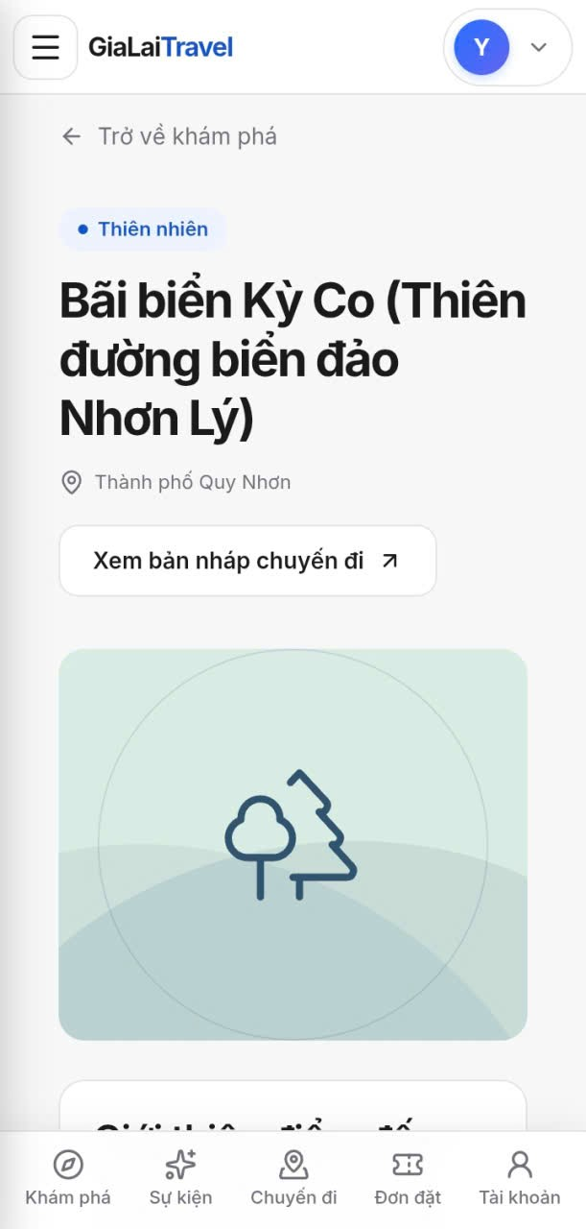
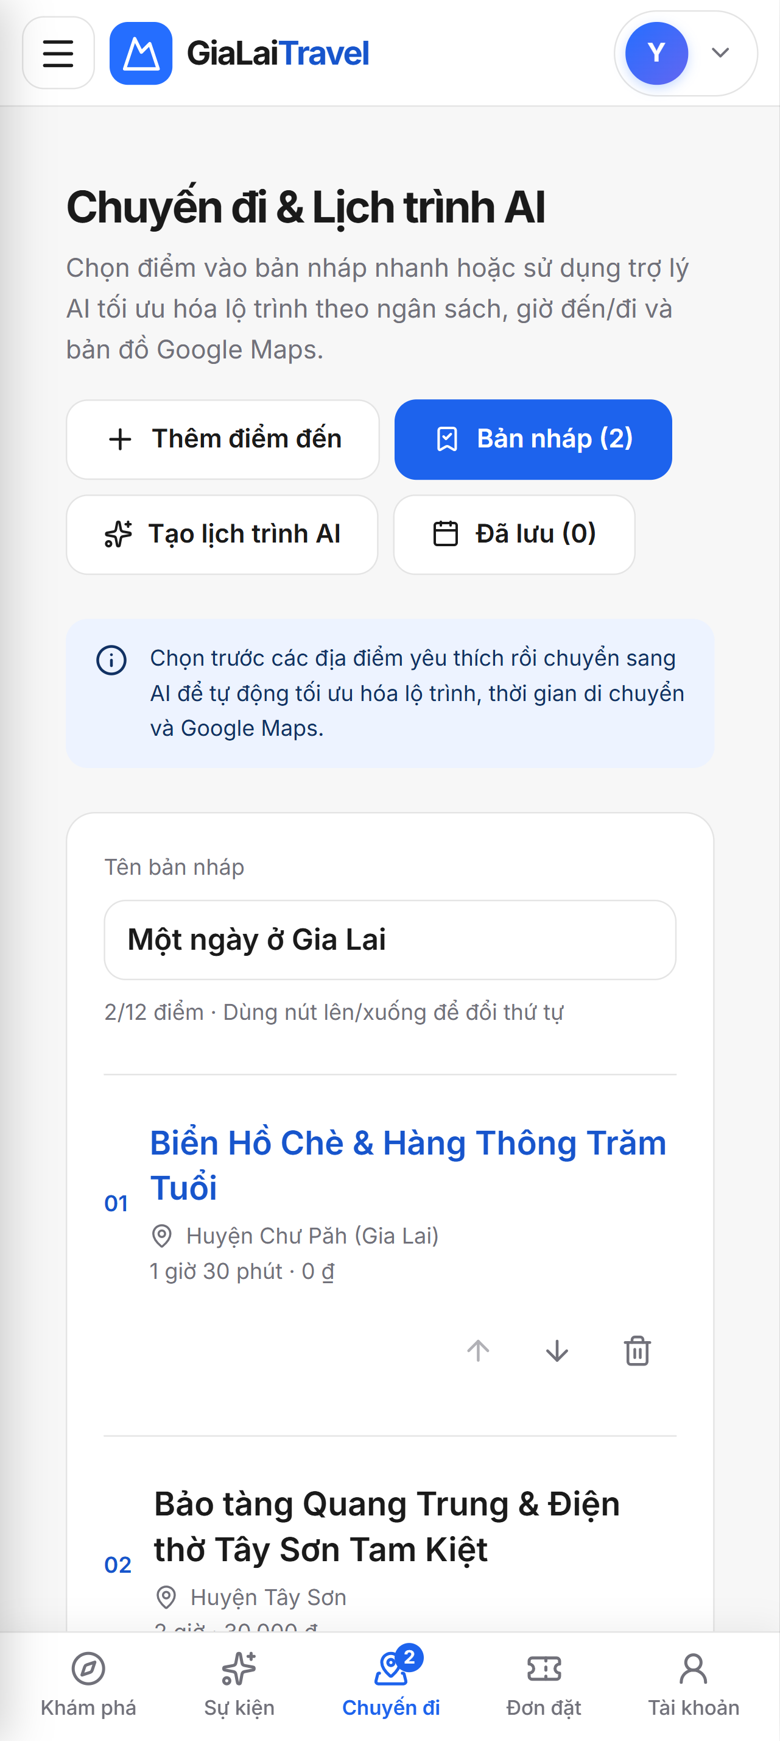
03. DEMO SẢN PHẨM
4 | GiaLai Travel Pitch Deck
Khám Phá Điểm Đến Gia Lai Với Dữ Liệu Bản Địa Chuẩn Hóa
TÍNH NĂNG KHÁM PHÁ (EXPLORE)
Trải nghiệm duyệt điểm đến chuẩn xác từng km
✓ Dữ liệu phong phú: Biển Hồ T'Nưng, Núi lửa Chư Đăng Ya, Thác Phú Cường, Chùa Minh Thành, Thác K50...
✓ Bộ lọc đa tầng: Lọc theo danh mục (Thiên nhiên, Văn hóa, Ẩm thực), khu vực hành chính (Pleiku, Chư Păh, Kbang...).
✓ Thêm nhanh vào chuyến đi: Người dùng chỉ cần 1 click để đưa POI yêu thích vào Bản nháp chuyến đi của mình.
✓ Web Link: gialaitravel.yangkleeserver.io.vn/explore

Slide 5
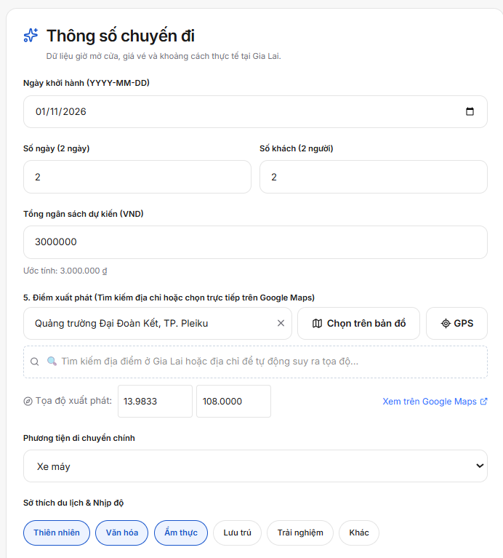
04. TRỌNG TÂM CÔNG NGHỆ
5 | GiaLai Travel Pitch Deck
Trợ Lý AI Lập Lịch Trình Tự Động Theo Nhu Cầu Thực Tế
ĐIỂM ĐỘT PHÁ CỦA AI GIALAI TRAVEL
1. Đầu vào thực tế, không lý thuyết:
• Ngày khởi hành & Số ngày (1 - 7 ngày)
• Số khách trong đoàn & Ngân sách dự kiến (VND)
• Phương tiện: Xe máy, Ô tô, Đi bộ khám phá
• Nhịp độ: Thong thả / Cân bằng / Năng động
2. Nhận lệnh ngôn ngữ tự nhiên:
Du khách có thể nhắn: "Thích ăn phở hai tô buổi sáng, trưa ngắm hồ T'Nưng, chiều chụp ảnh hoa dã quỳ..."
3. Bản nháp tương tác (Draft Itinerary):
Dễ dàng hoán đổi vị trí, thêm bớt điểm dừng, tính toán tổng chi phí và lưu vào tài khoản cá nhân.

Slide 6
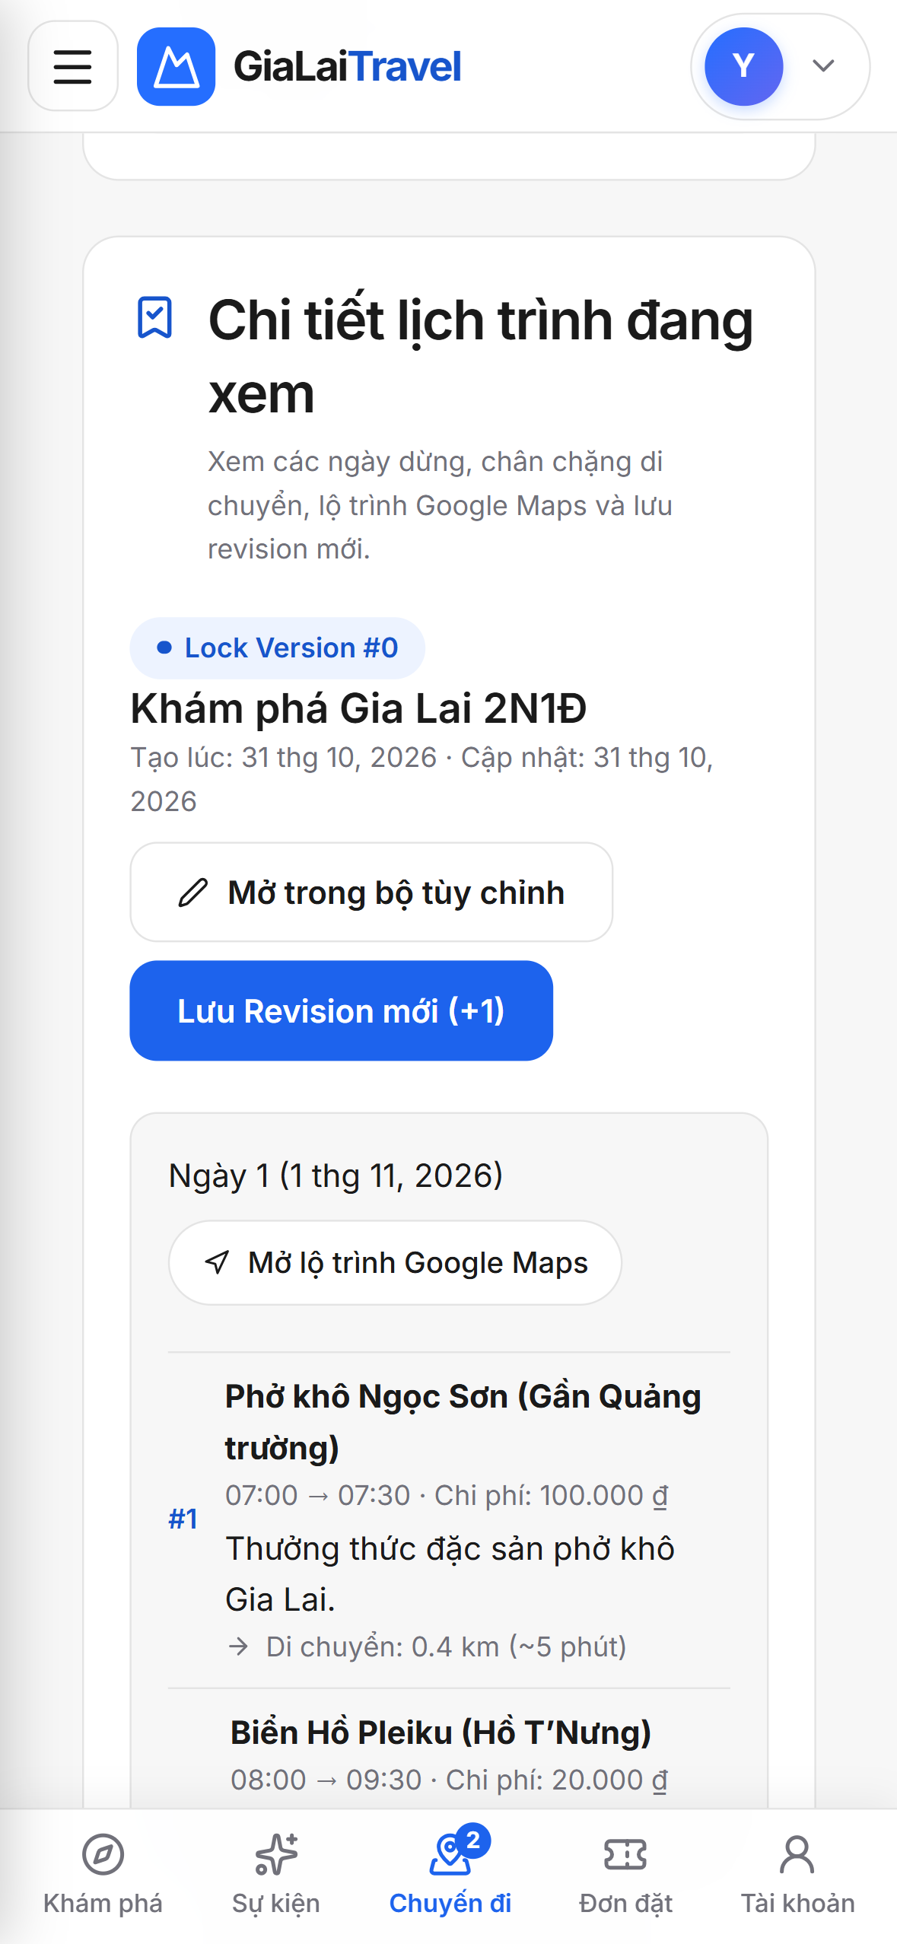
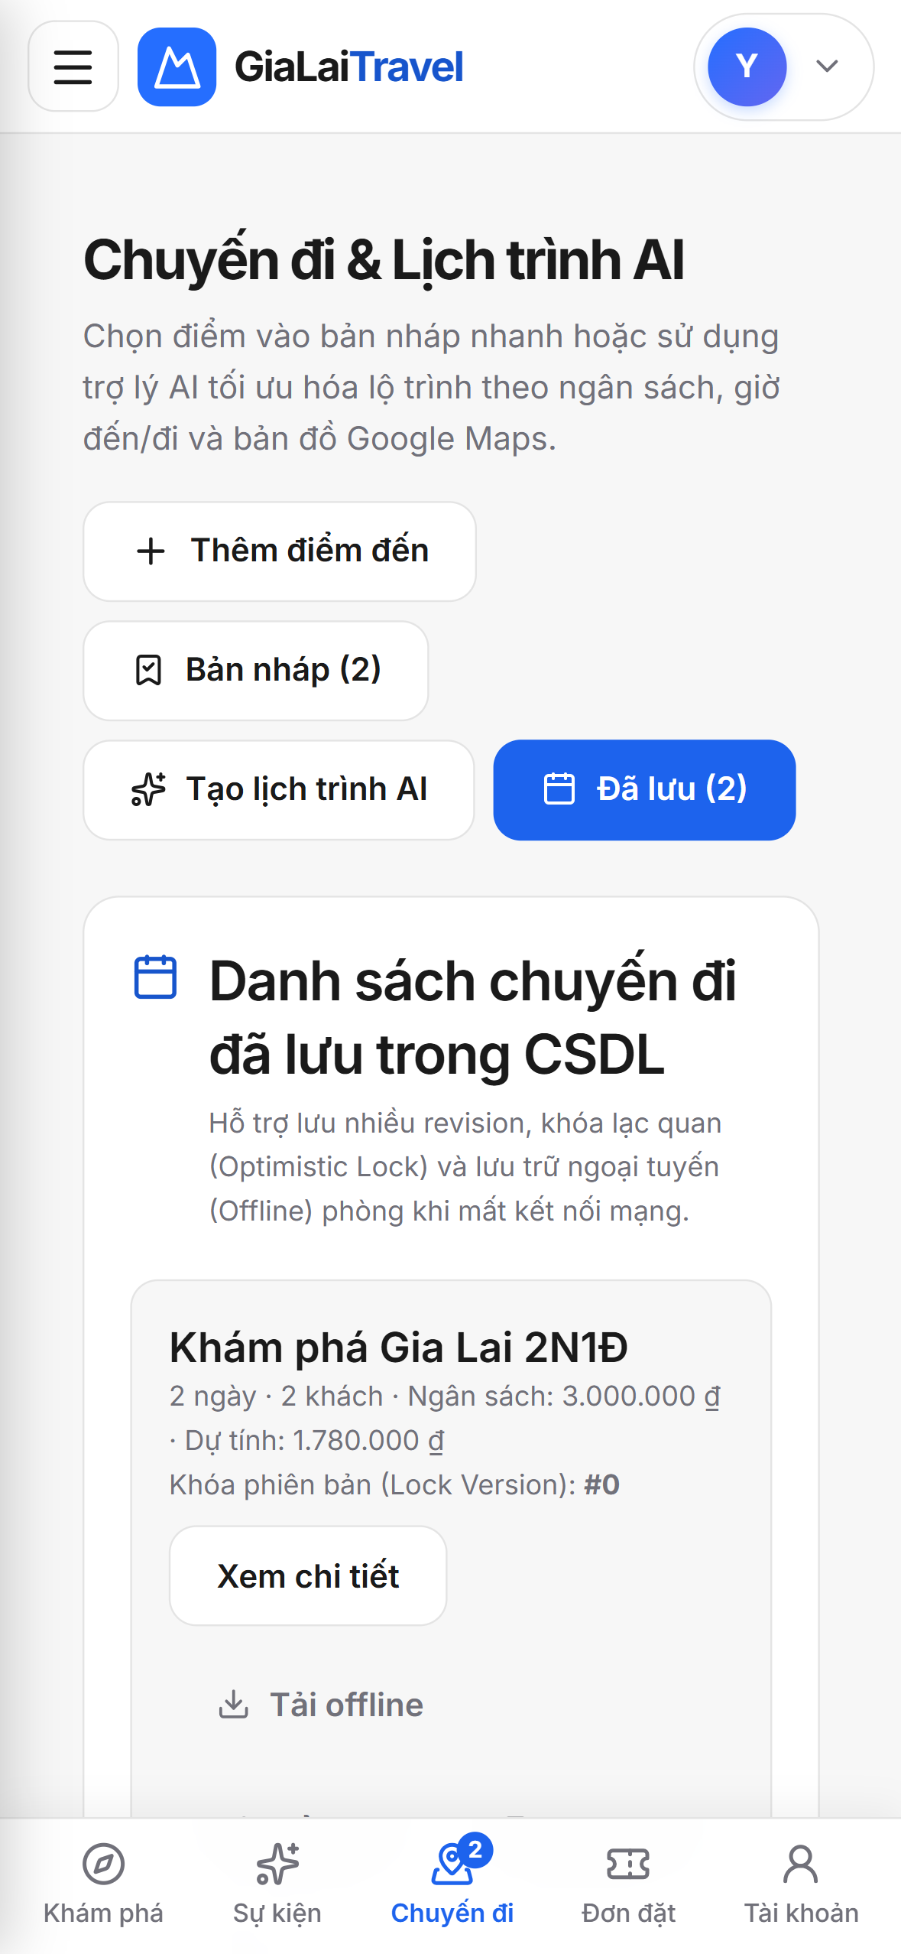
05. BẢN SẮC & CÔNG NGHỆ
6 | GiaLai Travel Pitch Deck
Số Hóa Lễ Hội Văn Hóa & Công Nghệ Offline-First
OFFLINE-FIRST
KIẾN TRÚC MẠNH MẼ
• Lưu cục bộ: Toàn bộ điểm đến, số điện thoại khẩn cấp, bản đồ lộ trình lưu sẵn trong trình duyệt.
• Mất mạng vẫn chạy: Đặc biệt hữu ích tại Thác K50, Rừng Chư Mom Ray, Hang động Chư Bluk khi không có sóng 4G.
• Tối ưu Mobile: Chuẩn PWA responsive, tốc độ mở trang dưới 1.5s, giao diện mượt mà cảm ứng chạm.

Slide 7
07. THỊ TRƯỜNG MỤC TIÊU
8 | GiaLai Travel Pitch Deck
Quy Mô Thị Trường (TAM - SAM - SOM) & Khách Hàng Mục Tiêu
B2C • GEN Z & MILLENNIALS (60%)
DUNG LƯỢNG THỊ TRƯỜNG
Khách Du Lịch Trải Nghiệm & Phượt Thủ
• Yêu thích check-in, săn mây, khám phá thiên nhiên hoang sơ.
• Rất chuộng công nghệ, muốn tự chủ thời gian và ngân sách.
• Thích các địa điểm mới lạ ít người biết.
TAM: 12.000+ TỶ ĐỒNG
Tổng quy mô thị trường du lịch 5 tỉnh Tây Nguyên (10+ triệu lượt khách/năm)
B2C • GIA ĐÌNH & ĐOÀN KHÁCH (30%)
Du Khách Gia Đình & Nghỉ Dưỡng
SAM: 1.800+ TỶ ĐỒNG
• Ưu tiên lịch trình an toàn, nhịp độ thong thả, chỗ ở tiện nghi.
• Cần thông tin rõ ràng về giá vé, ẩm thực đặc sản phù hợp mọi lứa tuổi.
Quy mô chi tiêu du lịch tự túc tại Gia Lai (1.2+ triệu lượt khách hàng năm)
B2B • ĐỐI TÁC BẢN ĐỊA (10%)
SOM: 15+ TỶ ĐỒNG / NĂM 1-2
Homestay, Nhà Hàng, HDV Bản Địa
Mục tiêu chiếm lĩnh 10-15% thị phần khách du lịch số tại Gia Lai (150.000 người dùng thường xuyên, 20.000 giao dịch dịch vụ)
• Cần kênh quảng bá số hóa với chi phí hoa hồng thấp.
• Mong muốn tiếp cận nguồn khách du lịch chất lượng cao, bền vững.

Slide 8
08. MÔ HÌNH KINH DOANH
9 | GiaLai Travel Pitch Deck
Mô Hình Đa Dòng Doanh Thu Bền Vững (B2C & B2B & B2G)
DÒNG THU 1 • B2C
DÒNG THU 2 • B2C/B2B
Gói Hội Viên Cao Cấp (Premium Subscription)
Phí Hoa Hồng Đặt Dịch Vụ (Take-rate)
Mức giá: 49.000đ/tháng hoặc 199.000đ/năm
Mức giá: 8% - 10% trên mỗi giao dịch thành công
• Tải bản đồ offline không giới hạn.
• Thuyết minh Audio Guide cao cấp.
• Không quảng cáo, nhận voucher giảm giá 5-10% tại hệ sinh thái đối tác.
• Hỗ trợ tạo lịch trình AI chuyên sâu không giới hạn.
• Thu trên đơn đặt phòng Homestay, thuê xe máy/ô tô tự lái, tour trải nghiệm bản địa.
• Thấp hơn đáng kể so với 18-25% của Booking/Agoda, tạo động lực liên kết mạnh từ cộng đồng kinh doanh Gia Lai.
DÒNG THU 3 • B2B
DÒNG THU 4 • B2G
Gói Đối Tác & Quảng Cáo Bản Địa (Sponsored)
Báo Cáo Phân Tích Dữ Liệu Du Lịch (Insights)
Mức giá: 500.000đ - 2.000.000đ / tháng / đối tác
Mức giá: Hợp đồng dự án / Định kỳ hàng quý
• Hiển thị ưu tiên (Featured POI) trên trang Khám phá & Gợi ý lộ trình AI.
• Gói công cụ quản trị dành riêng cho chủ homestay và quán ăn đặc sản Gia Lai.
• Báo cáo tổng hợp xu hướng luồng du khách, mật độ POI, thị hiếu chi tiêu phục vụ Sở Du lịch & các cơ quan xúc tiến phát triển du lịch địa phương.

Slide 9
09. LỢI THẾ CẠNH TRANH
10 | GiaLai Travel Pitch Deck
Ma Trận So Sánh Điểm Vượt Trội Của GiaLai Travel
Tiêu Chí So Sánh | Google Maps | OTA Quốc Tế (Booking/Traveloka) | GiaLai Travel (Dự Án Khởi Nghiệp)
Độ sâu dữ liệu bản địa (Hyper-local data) | Trung bình (Dữ liệu chung toàn cầu) | Thấp (Chỉ tập trung khách sạn lớn) | Rất cao ★★★ (Đầy đủ POI nhỏ, quán ăn địa phương, bản làng, mùa hoa)
Lập lịch trình bằng AI (Smart Itinerary) | Không có (Chỉ chỉ đường từng chặng) | Không có (Chỉ đặt dịch vụ riêng lẻ) | AI chuyên biệt ★★★ (Tối ưu ngân sách, số người, sở thích và nhịp độ)
Chế độ hoạt động Ngoại tuyến (Offline-First) | Hạn chế (Tải map nặng, không có cẩm nang) | Không hoạt động (Bắt buộc có internet) | Hoạt động toàn diện ★★★ (Lưu cẩm nang & lịch trình ngay trên web)
Văn hóa & Audio Guide (Cultural Heritage) | Không có | Không có | Thuyết minh bản địa ★★★ (Di sản cồng chiêng, từ vựng Jrai, lịch lễ hội)
Chi phí hoa hồng dịch vụ (Commission rate) | Không áp dụng | Rất cao (18% - 25%) | Hợp lý (8% - 10%) ★★★ (Bảo vệ lợi nhuận đối tác bản địa)

Slide 10
10. LỘ TRÌNH PHÁT TRIỂN
11 | GiaLai Travel Pitch Deck
Kế Hoạch Triển Khai 3 Giai Đoạn (2026 - 2028)
GIAI ĐOẠN 1 (ĐÃ ĐẠT ĐƯỢC)
GIAI ĐOẠN 2 (MỞ RỘNG & TĂNG TRƯỞNG)
GIAI ĐOẠN 3 (LIÊN KẾT VÙNG)
Năm 2026 (Hiện tại)
Nửa cuối 2026 - 2027
Năm 2027 - 2028
✅ ĐÃ HOÀN THÀNH & DEMO LIVE
🚀 KẾ HOẠCH BỨC PHÁ
🌟 TẦM NHÌN DÀI HẠN
• Ra mắt Web Responsive chạy live trên gialaitravel.yangkleeserver.io.vn.
• Số hóa 50+ điểm đến tiêu biểu tại Pleiku, Chư Păh, Kbang...
• Tích hợp Trợ lý AI lập lịch trình cá nhân hóa v1.
• Hoàn thiện cơ chế Offline cơ bản lưu trữ Local Storage.
• Hệ thống quản trị Content Management & bảo mật tài khoản JWT.
• Ra mắt cổng tự phục vụ dành cho Đối tác bản địa (Partner Portal).
• Nâng cấp Audio Guide đa ngôn ngữ: Tiếng Anh, Tiếng Hàn, Tiếng Trung.
• Tích hợp thanh toán trực tuyến chính thức (VNPAY, MoMo, VietQR).
• Triển khai gói Premium 49k/tháng và hợp tác 100+ Homestay địa phương.
• Chiến dịch Marketing quảng bá du lịch Gia Lai trên TikTok & Facebook.
• Mở rộng tuyến du lịch liên tỉnh Tây Nguyên: Gia Lai - Măng Đen (Kon Tum) - Đắk Lắk.
• Ký kết hợp tác chiến lược B2G với Sở Du Lịch tỉnh Gia Lai.
• Ứng dụng AI Chatbot chuyên sâu phân tích thời tiết và dự báo mật độ du khách.
• Đạt mốc 500.000 người dùng tích cực và trở thành ứng dụng du lịch số số 1 Tây Nguyên.

Slide 11
11. ĐỘI NGŨ & KÊU GỌI HỢP TÁC
12 | GiaLai Travel Pitch Deck
Khát Vọng Nâng Tầm Du Lịch Tây Nguyên Cùng GiaLai Travel
SỨ MỆNH & ĐỘI NGŨ SÁNG LẬP
KÊU GỌI HỢP TÁC & ĐỒNG HÀNH
“Mang công nghệ số phụng sự quê hương, biến vẻ đẹp hoang sơ của Gia Lai thành điểm đến thông minh hàng đầu Việt Nam.”
1. Tìm kiếm Cố vấn & Vốn Hạt Giống (Seed Round):
Quy mô kêu gọi 200 - 500 triệu VND phục vụ chi phí mở rộng máy chủ, sản xuất kho nội dung số bản địa và đẩy mạnh truyền thông.
2. Hợp tác Đối tác Doanh nghiệp Địa phương:
Chào đón các khách sạn, homestay, quán cà phê, đơn vị cho thuê xe tại Gia Lai tham gia thử nghiệm miễn phí hệ thống.
3. Đồng hành cùng Cơ quan Quản lý Nhà nước:
Sẵn sàng kết nối chia sẻ dữ liệu và giải pháp thúc đẩy Chuyển đổi số Du lịch tỉnh Gia Lai.
• Trưởng nhóm & Lập trình chính: YangKlee (Dương Khánh) - Quản trị và kiến trúc hệ thống Full-stack BE/FE.
• Thế mạnh đội ngũ: Am hiểu sâu sắc văn hóa Tây Nguyên, thành thạo công nghệ Web hiện đại, Trí tuệ nhân tạo (AI) và Kiến trúc Offline-First.
• Tinh thần: Nhiệt huyết của người trẻ đam mê khởi nghiệp sáng tạo, sẵn sàng học hỏi và cam kết triển khai tới cùng.
LIÊN HỆ & TRẢI NGHIỆM TRỰC TIẾP
🌐 gialaitravel.yangkleeserver.io.vn
✉ khanhduong18072005@gmail.com

